Slide 1
Распространение света в оптоволокне

Slide 2
Альтернатива передачи данных взамен традиционных, основанных на медных кабелях - волоконно-оптическая линия связи (ВОЛС)
Оптоэлектроника - раздел физики и техники, связанный с преобразованием электромагнитного излучения оптического диапазона в электрический ток и обратно.
Оптическое волокно - нить из оптически прозрачного материала, используемая для переноса света внутри себя посредством полного внутреннего отражения.
Волоконная оптика - раздел прикладной науки и машиностроения, описывающий такие волокна.

Slide 3
Преимущества оптоволокна
1)Высокая скорость передачи информации.
Широкополосность оптических сигналов, обусловлена чрезвычайно высокой частотой несущей (f0=10^14 Гц). Это означает, что по оптической линии связи можно передавать информацию со скоростью порядка 10^12 бит/с или 1 Терабит/с.
Полоса пропускания волоконной оптики допускает мультиплексирование различных сигналов, например звуковых, видео или передачу данных.
Скорость передачи может быть увеличена вдвое за счет того, что по одному волокну можно передавать одновременно в двух направлениях. Скорость можно поднять еще в два раза благодаря использованию волн перпендикулярных друг другу поляризаций. Также осуществляется частотное уплотнение по оптоволоконным линиям связи, т.е. передача разных сигналов на разных длинах волн.

Slide 4
Преимущества оптоволокна
2)Низкие потери.
Лучшие образцы российского волокна имеют затухание 0.22 дБ/км на длине волны 1.55 мкм, что позволяет строить линии связи длиной до 100 км без регенерации сигналов. Для сравнения, лучшее волокно Sumitomo на длине волны 1.55 мкм имеет затухание 0.154 дБ/км. В оптических лабораториях США разрабатываются еще более "прозрачные", так называемые фторцирконатные волокна с теоретическим пределом порядка 0,02 дБ/км на длине волны 2.5 мкм. Лабораторные исследования показали, что на основе таких волокон могут быть созданы линии связи с регенерационными участками через 4600 км при скорости передачи порядка 1 Гбит/с.

Slide 5
Преимущества оптоволокна
3)Нечувствительность к электромагнитным помехам.
Оптоволокно не излучает и не воспринимает электромагнитные волны, следовательно, световые сигналы не искажаются под влиянием ЭМН.
4)Малый вес и размер.
Оптические волокна имеют диаметр около 100 мкм, то есть очень компактны и легки, что делает их перспективными для использования в авиации, приборостроении, в кабельной технике.
Емкость волоконно-оптического кабеля существенно превосходит емкость коаксиального, несмотря на то, что его диаметр почти в 10 раз меньше.

Slide 6
Преимущества оптоволокна
5)Пожаро- и взрывобезопасность.
Волокно – диэлектрик, не проводит ток. Его использование безопасно с точки зрения искро- и пожаробезопасности. Более того, волокно не притягивает молнии. Следовательно, волоконно-оптический кабель может также использоваться в опасных местах, в которых из соображений безопасности вообще не применялись кабели.
6)Долговечность.
Время жизни волокна, то есть сохранение им своих свойств в определенных пределах, превышает 25 лет, что позволяет проложить оптико-волоконный кабель один раз и, по мере необходимости, наращивать пропускную способность канала путем замены приемников и передатчиков на более быстродействующие.

Slide 7
Преимущества оптоволокна
7)Сложность прослушки сигнала без нарушения приема/передачи.
В связи с высокой скоростью передачи информации для ее перехвата требуются высокочувствительные и быстрые детекторы, что делает несанкционированный доступ чрезвычайно дорогим.
В кабеле линии связи обычно находится значительное число отдельных волокон, что приводит к тому, что доступ к каждо
Высокая физическая защищенность кабелей. Так, например, трансокеанские линии связи на шельфе покрыты толстой металлической оболочкой.

Slide 8
недостатки оптоволокна
1)Хрупкость
Оптическое волокно, каким бы совершенным оно не было, имеет микротрещины, которые инициируют разрыв.
2)Сложность изготовления;
3)Снижение эффективности с течением времени.
Степень деградации физических свойств волокна при длительной работе зависит от многих факторов, однако всегда неизбежно помутнение оптических сред и ухудшение светопропускания на границе разнородных материалов.
4)Дороговизна оборудования, монтажа и обслуживания.
5)Электроника отстает от оптики по частотам.

Slide 9
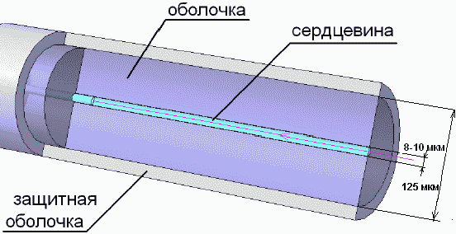
Устройство оптоволокна
Внутреннее ядро предназначено для переноса света. Окружающая его оболочка обеспечивает полное внутреннее отражение света в ядро. Характерные величины показателей преломления - 1,479 для ядра и 1,474 - для оптической оболочки.
Стандартное одномодовое оптическое волокно имеет диаметр сердцевины 9 мкм и диаметр оболочки 125 мкм. Передает сигналы на расстояние до 50 км со скоростью до 2,5 Гбит/с и выше без регенерации. Рабочие длины волн λ1 = 1,31 мкм и λ2 = 1,55 мкм.
Мода – вид траектории, вдоль которой может распространяться свет.

Slide 10
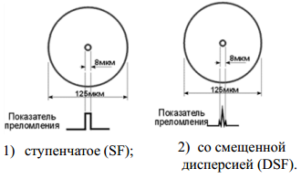
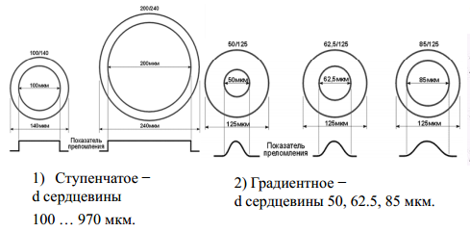
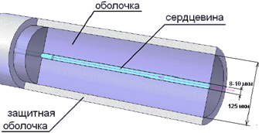
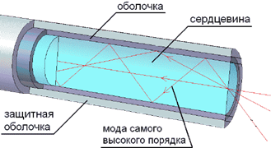
Типы оптоволокна
ОДНОМОДОВОЕ
МНОГОМОДОВОЕ

Slide 11
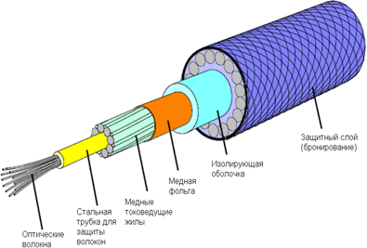
Устройство оптоволокна
Подводный оптоволоконный кабель

Slide 12
Материалы для оптоволокна
Стеклянные волокна имеют как стеклянное ядро, так и стеклянную оптическую оболочку.
Стеклянные волокна с пластиковой оптической оболочкой (PCS) имеют стеклянное ядро и пластиковую оптическую оболочку.
Пластиковые волокна имеют пластиковое ядро и пластиковую оптическую оболочку. Имеют ограниченные возможности с точки зрения затухания и полосы пропускания., низкую себестоимость, являются достаточно прочными, с малым радиусом изгиба и способностью восстанавливать первоначальную форму после снятия нагрузки. Этот тип волокон находит применение в автомобилестроении, музыкальных системах, различной бытовой технике.

Slide 13
Дисперсия сигналов в оптоволокне
Дисперсия - расплывание светового импульса по мере его движения по оптическому волокну. Дисперсия ограничивает ширину полосы пропускания и информационную емкость кабеля. Скорость передачи битов должна быть при этом достаточно низкой, чтобы избежать перекрытия различных импульсов. Чем ниже скорость передачи сигналов, тем реже располагаются импульсы в цепочке и тем большая дисперсия допустима.

Slide 14
Дисперсия сигналов в оптоволокне
Дисперсия - уширение импульсов - имеет размерность времени и определяется как квадратичная разность длительностей импульсов на выходе и входе кабеля длины L по формуле . Обычно дисперсия нормируется в расчете на 1км, и измеряется в пс/км. Дисперсия в общем случае характеризуется тремя основными факторами, рассматриваемыми ниже:
-различием скоростей распространения направляемых мод (модовой, или межмодовой, дисперсией);
-направляющими свойствами световодной структуры (волноводной дисперсией),
-свойствами материала оптического волокна (материальной, или молекулярной, дисперсией).
Чем меньше значение дисперсии, тем больший поток информации можно передать по волокну.

Slide 15
Виды дисперсии
ОДНОМОДОВОЕ ВОЛОКНО
МНОГОМОДОВОЕ ВОЛОКНО
ПОЛЯРИЗАЦИОННАЯ
МОДОВАЯ
ХРОМАТИЧЕСКАЯ
МАТЕРИАЛЬНАЯ
ВОЛНОВОДНАЯ

Slide 16

Модовая дисперсия
Причина : лучи с разными углами падения проходят различные расстояния. Только в многомодовых системах.
Способы уменьшения модовой дисперсии:
использование ядра с меньшим диаметром, поддерживающим меньшее количество мод.
использование волокна со сглаженным индексом.
использование одномодового волокна.

Slide 17

Хроматическая дисперсия
Материальная Причина: зависимость показателя преломления волокна от длины волны.
Волноводная Причина ~20% энергии распространяется по оболочке. Зависит от геометрических и других свойств волновода.
В области 1300 нм происходит совпадение скоростей – длина волны с нулевой дисперсией.

Slide 18
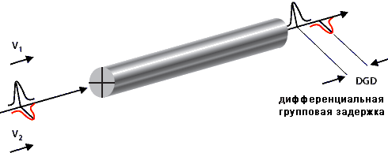
ПОЛЯРИЗАЦИОННАЯ дисперсия
Причина: различная скорость двух взаимно-перпендикулярных поляризационных составляющих моды. Проявляется в одномодовых системах при >2,4 Гбит/с.

Slide 19
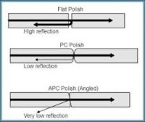
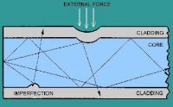
Затухание в оптоволокне
Поскольку световой сигнал проходит сквозь стекло, он теряет свою мощность. Уменьшение в уровне мощности выражается в децибелах (дБ) или как уровень потерь за расстояние (дБ/км).
ПРИЧИНЫ ЗАТУХАНИЙ
Ионизирующее излучение
Потери на входе и выходе
Потери на стыках
Макро и микроизгибы
Обратные потери

Slide 20
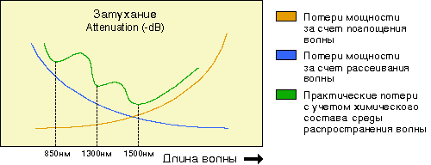
Затухание в оптоволокне

Slide 21
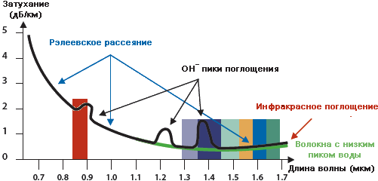
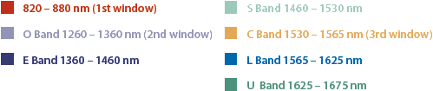
Затухание зависит от типа волокна и длины волны
Причина Релеевского рассеяния в дисперионном рассеивании части энергии света во всех направлениях из сердечника. Небольшая часть этого света возвращается обратно и называется обратным рассеянием (Мандельштама-Бриллюэна).

